Slide 1

第十四章
光的干涉

Slide 2

教学基本要求
1 理解相干光的条件及获得相干光的方法.
2 掌握光程的概念以及光程差和相位差的关系，理解在什么情况下的反射光有半波损失（相位跃变）。
3 掌握杨氏双缝干涉条纹及薄膜等厚干涉条纹的特点与产生条件，会分析条纹的位置，间距。
4 了解迈克耳孙干涉仪的工作原理.

Slide 3




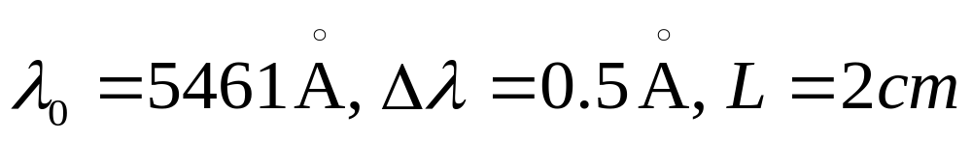
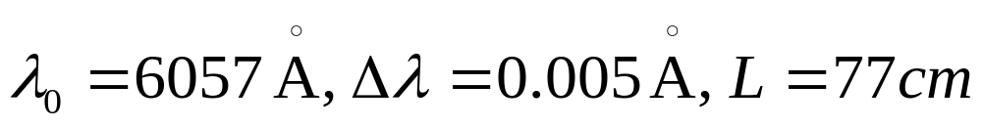
一 光源和光矢量
I₀
二 光的单色性
I₀/2
1）单色光：具有单一波长的光。
严格的单色光不存在，它总有一定的谱宽度
2）单色光源：
水银灯：
氪灯：

Slide 4
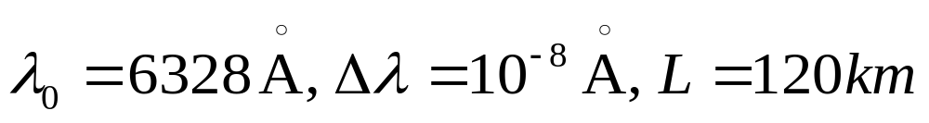

稳频He-Ne激光器：

Slide 5
三 光的叠加和光的相干性
光的相干条件：频率相等，振动方向相同， 相位差恒定。
相干光波：满足相干条件的光波。
相干光源：产生相干光波的光源。
时间相干性（用相干时间和相干长度来描述）
空间相干性（与光源的线度有关）

Slide 6
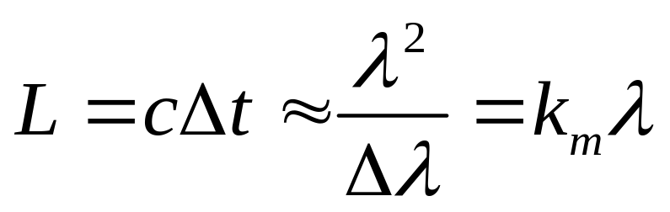
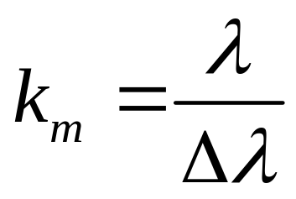

原子一次发光的时间Δt称为相干时间。
相干长度：
最大干涉级：
光的单色性越好，光的相干长度就越长，光的时间相干性也就越好。
四 相干光的获得

Slide 7

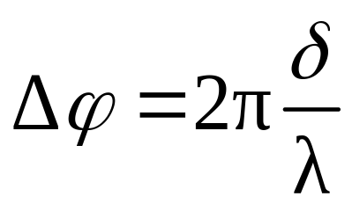
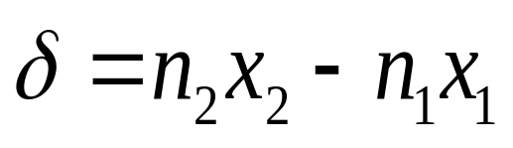
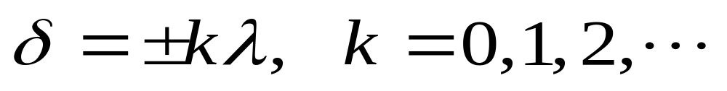
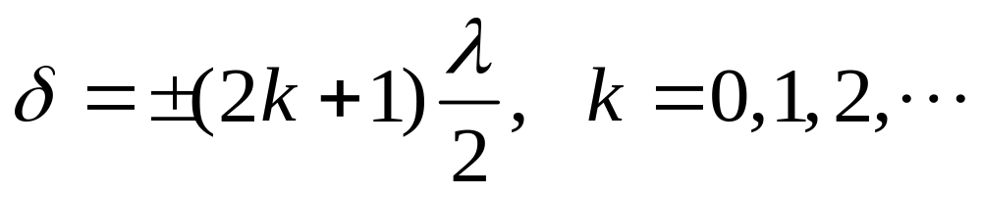
光程与光程差
1) 光程: 媒质折射率与光的几何路程之积r =
物理意义：光程就是光在媒质中通过的几何路程 , 按波数相等折合到真空中的路程.
2）光程差 (两光程之差)
光程差
相位差
加强
减弱

Slide 8













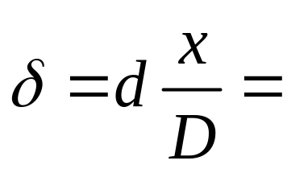


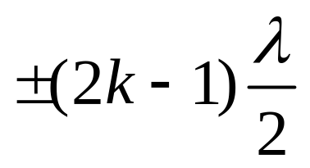

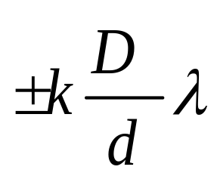

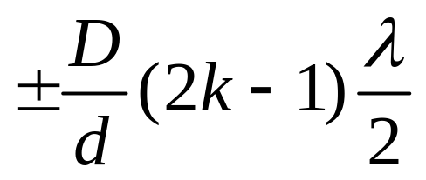
一 杨氏双缝干涉实验
p
加强
减弱
明纹
暗纹

Slide 9
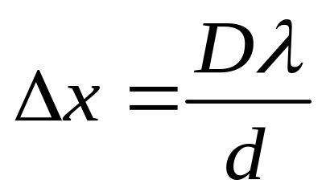
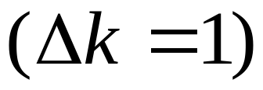

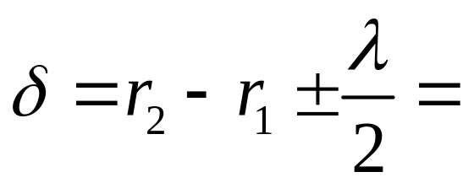
条纹间距（条纹宽度）
二 菲涅耳双镜和洛埃镜
半波损失 ：光从光速较大的介质射向光速较小的介质时反射光的相位较之入射光的相位跃变了 ， 相当于反射光与入射光之间附加了半个波长的波程差，称为半波损失.
加强
减弱

Slide 10
例1 以单色光照射到相距为0.2mm的双缝上,双缝与屏幕的垂直距离为1m.
(1) 从第一级明 纹 到同侧 的第四级明 纹的距离为7.5mm,求单色光的波长;
(2) 若入射光的波长为600nm,求相邻两明纹间的距离.
p

Slide 11
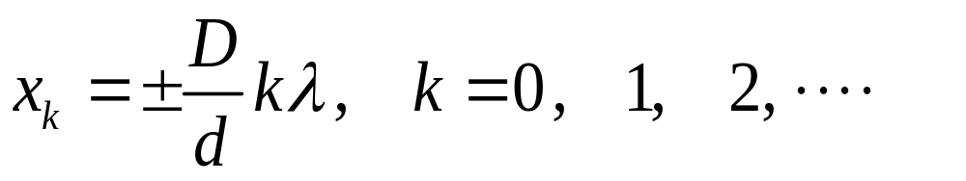
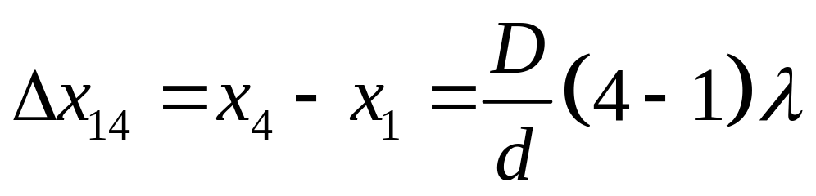
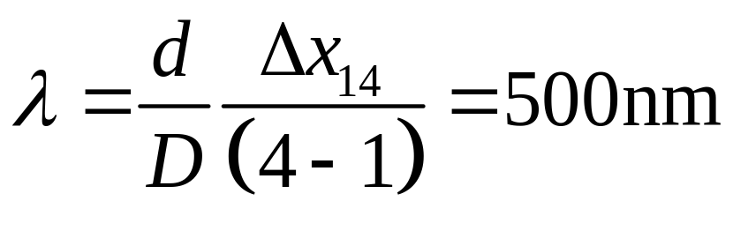
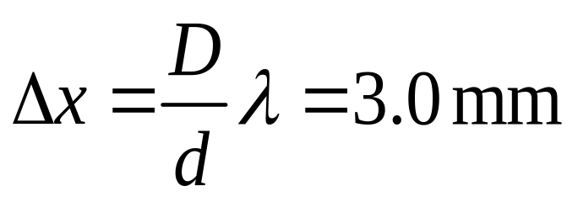
p
解 （1）
（2）

